Slide 1
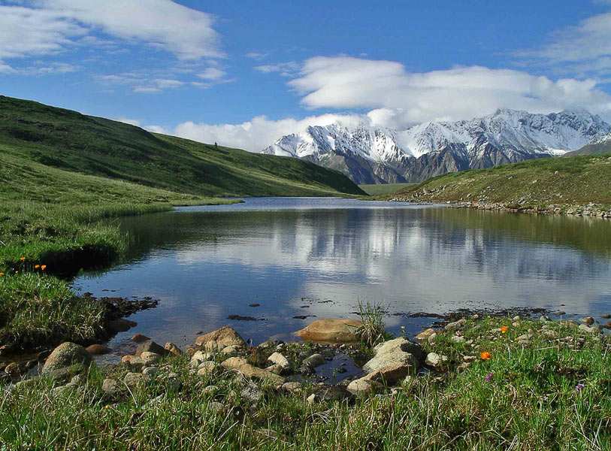
Природные условия и ресурсы Восточной Сибири

Slide 2
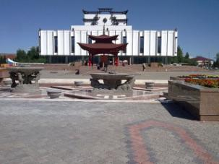
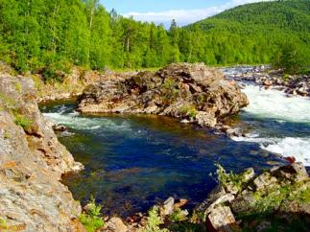
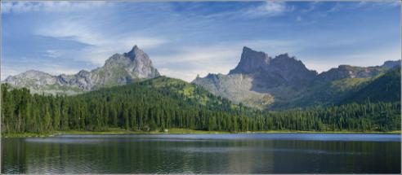
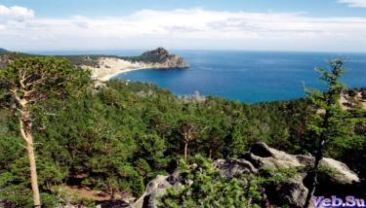
Восточная Сибирь — самый континентальный из районов России, один из двух (вместе с Западной Сибирью), не выходящих ни к одному из незамерзающих морей. Здесь находится «центр Азии» (в городе Кызыле, столице Республики Тыва) — точка, наиболее удаленная от всех океанов и морей, омывающих берега Азии.

Slide 3
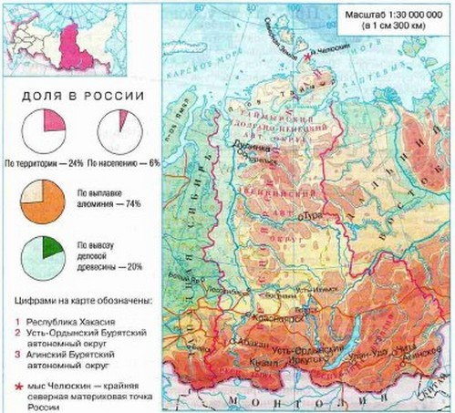
Повышенная активность тихоокеанской литосферной плиты, подвигающейся под Евразию (в мезозое и в неоген-четвертичное время), привела к значительным поднятиям земной коры. Эти движения охватили и древнюю Сибирскую платформу, и складчатые сооружения разного возраста.

Slide 4
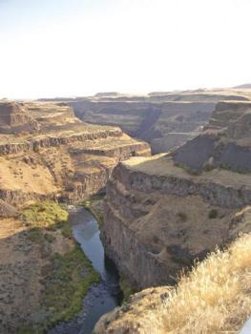
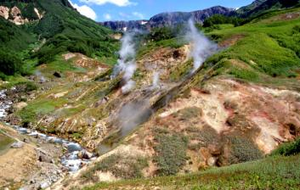
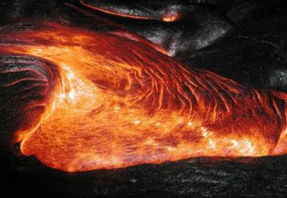
Во время поднятий отдельных участков кристаллического фундамента по многочисленным разломам произошло внедрение магмы в толщу осадочных пород. Во многих районах Среднесибирского плоскогорья магма изливалась на поверхность, образовав при этом обширное лавовое плато. В последующее время при врезании рек и денудации образовался характерный ступенчатый рельеф.

Slide 5
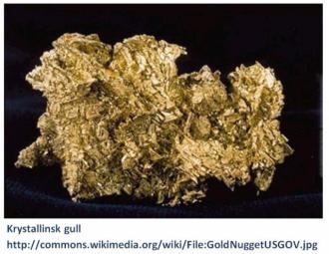
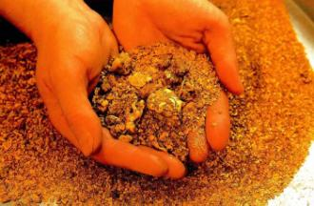
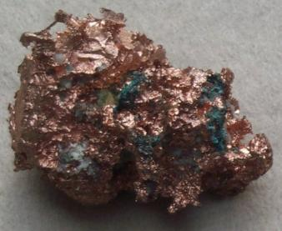
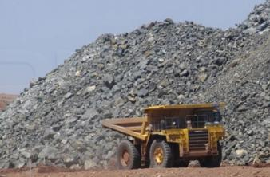
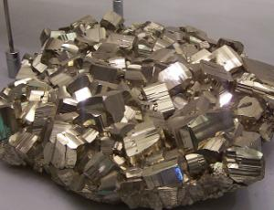
С выходами кристаллических пород фундамента связаны месторождения железных и медно-никелевых руд, золота и платины. Месторождения восточносибирского золота (Бодайбо) эксплуатируются уже около 150 лет. В настоящее время на долю Восточной Сибири приходится свыше 10% общероссийских промышленных запасов железных руд (месторождения Коршуновское в Иркутской области, Нижнеангарское в Красноярском крае, руды Хакасии и другие).

Slide 6
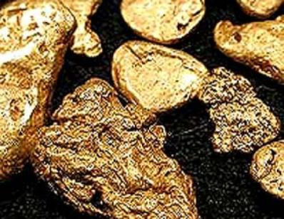
Норильский район обладает уникальными запасами комплексных медно-никелевых руд. Кроме основных компонентов (никель, медь, кобальт) норильские руды содержат платину, палладий, золото, железо, серебро, теллур, селен, серу и другие химические элементы. В месторождениях Норильского района сосредоточено почти 40% российских запасов меди и около 80% запасов никеля. На их базе функционирует один из крупнейших в Российской Федерации Норильский горно-металлургический комбинат.

Slide 7
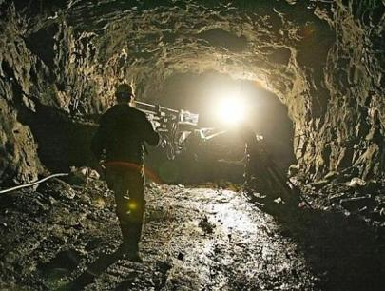
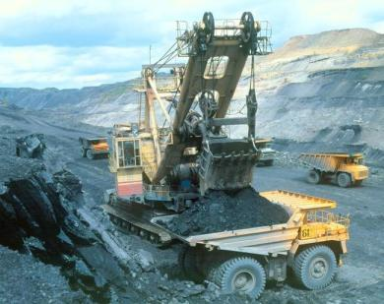
В тектонических прогибах находятся крупнейшие месторождения углей. Среди них выделяется самый большой угольный бассейн страны — Тунгусский. Только уже разведанные запасы угля в этом бассейне — почти 5 млрд т. В настоящее время на территории бассейна в районе Норильска эксплуатируются несколько месторождений, которые обеспечивают топливом город и горно-металлургический комбинат. Увеличивать добычу здесь, несмотря на огромные запасы, нет смысла: уголь отсюда практически невозможно будет вывезти (или это будет очень дорого).

Slide 8
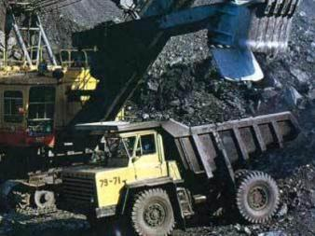
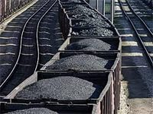
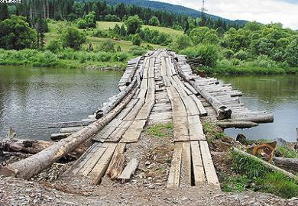
Большое значение для экономики страны имеет освоение Канско-Ачин-ского буроугольного бассейна. Он очень выгодно расположен вдоль Транссибирской железнодорожной магистрали. Месторождения имеют один мощный (от 10 до 90 м) пласт и располагаются близко к поверхности, поэтому угли добываются открытым способом. К сожалению, уголь этого бассейна низкого качества, высокозольный и его невыгодно перевозить на далекие расстояния. Поэтому большая часть добытого угля используется на местных электростанциях.

Slide 9
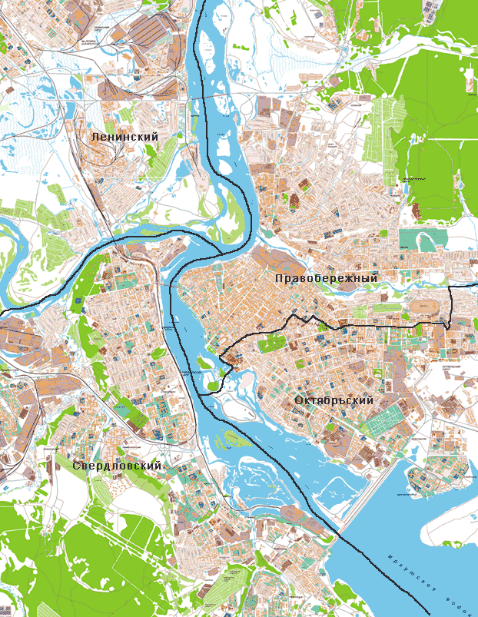
Крупным разрабатываемым бассейном является Иркутский. В нем мощность угольных пластов составляет 4—12 м, а большая часть разведанных запасов угля доступна для разработки открытым способом.

Slide 10
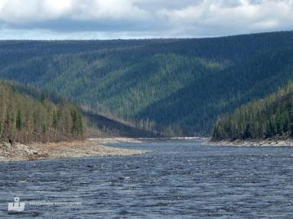
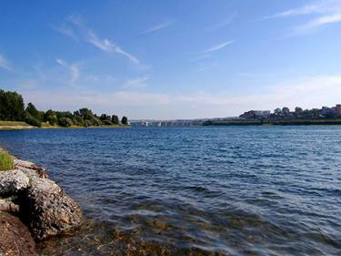
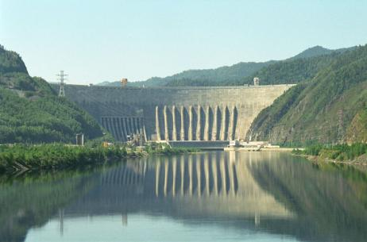
В Енисее и его полноводных притоках: Нижней Тунгуске, Подкаленной Тунгуске и Ангаре — заключены огромные запасы гидроэнергии. Уже сейчас на Енисее и Ангаре построен каскад крупнейших гидроэлектростанций.

Slide 11
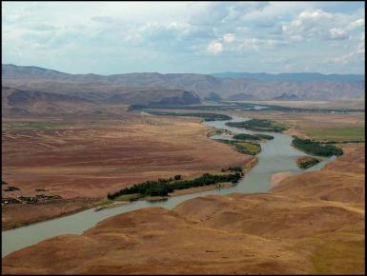
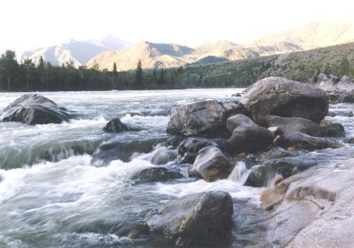
Эффективное гидроэнергостро-ительство возможно за счет благоприятных природных условий. Например, на Енисее сравнительно узкая речная долина глубоко врезана в прочные скальные берега. В итоге строительство ГЭС здесь гораздо дешевле, чем в других районах. А площадь затопления сельхозугодий в бассейне Енисея на единицу вырабатываемой электроэнергии в 20 раз меньше средней по стране.

Slide 12
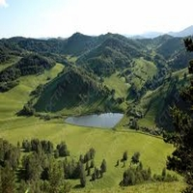
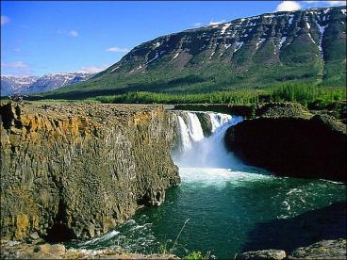
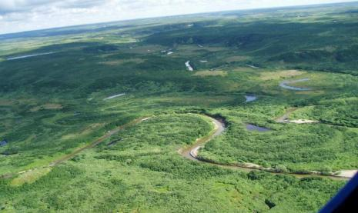
На северных равнинах и в горных районах господствуют тундра и лесотундра, а на Крайнем Севере на океаническом побережье Таймыра и на арктических островах (Северная Земля) — арктические пустыни.

Slide 13
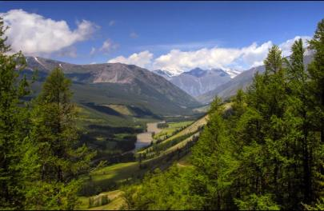
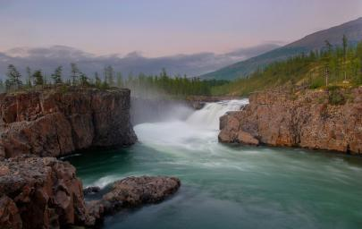
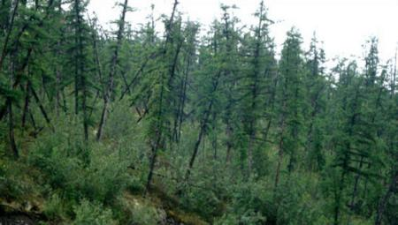
Большая же часть Восточной Сибири покрыта светлохвойными лиственничными лесами, граница которых на севере заходит достаточно далеко — до 70° с. ш. В Красноярском крае лиственничники занимают половину всей тайги.

Slide 14
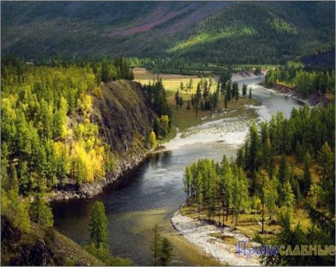
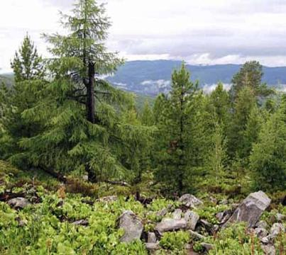
В бассейне Ангары большие площади занимают также сосновые леса, а в Западном Прибайкалье — темнохвойные елово-кедровые леса. Лишь в южных районах региона в котловинах (Минусинской, Кузнецкой) встречаются участки степей и лесостепей.

Slide 15
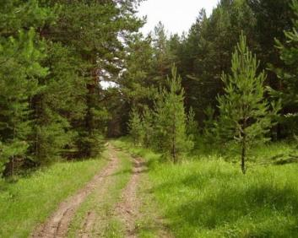
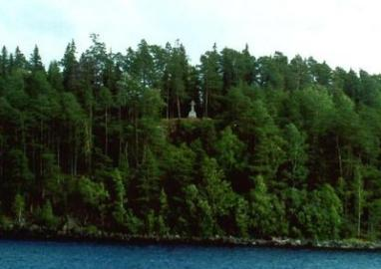
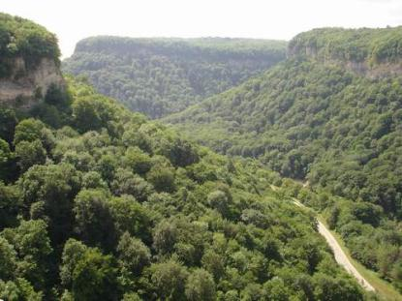
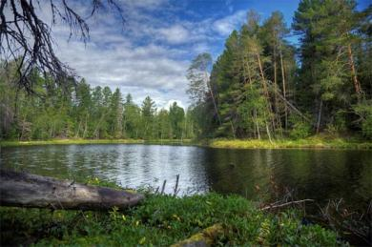
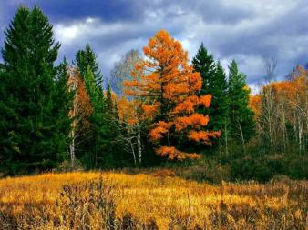
Район располагает огромными запасами древесного сырья. Общий запас древесины составляет почти 40% общероссийского фонда. Однако основные массивы лесов расположены на слабоосвоенной территории, где лесозаготовки почти не ведутся.

Slide 16
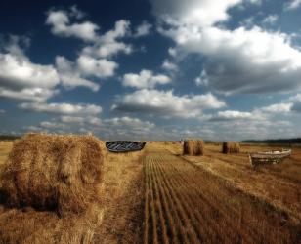
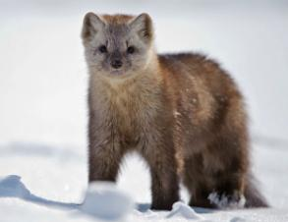
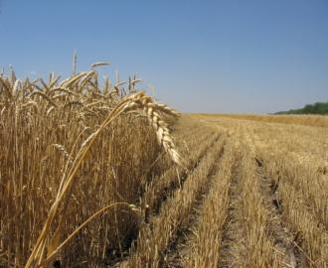
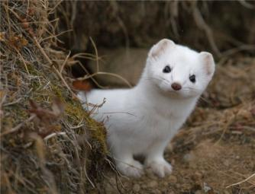
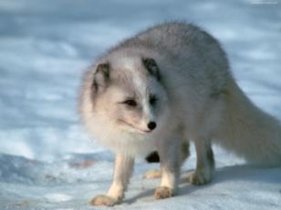
Важным богатством края являются пушные звери: соболь, белка и песец, главный объект охотничьего промысла коренного населения этого района. Сельскохозяйственные угодья сосредоточены преимущественно в южной части района, в степных и лесостепных участках и по берегам рек в таежной зоне.

Slide 17
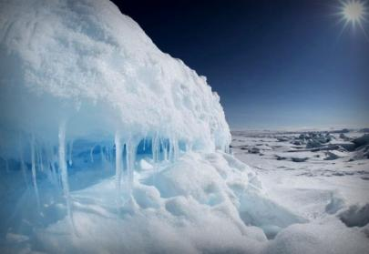
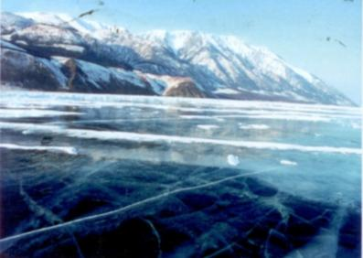
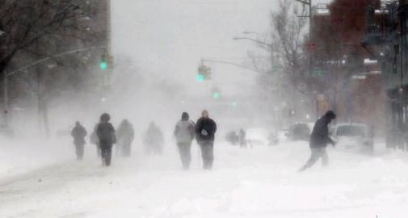
Суровые климатические условия и труднодоступность многих районов, редкое население, несмотря на несметные природные богатства, являются сдерживающим фактором хозяйственного развития Восточной Сибири.

